Slide 1
Функциональные требования к ИС
(переход от пользовательских)

Slide 2
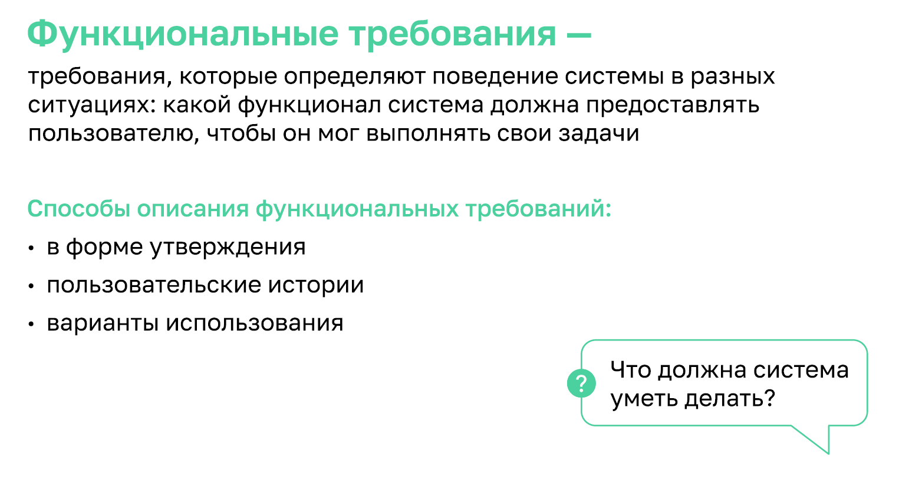

Slide 3
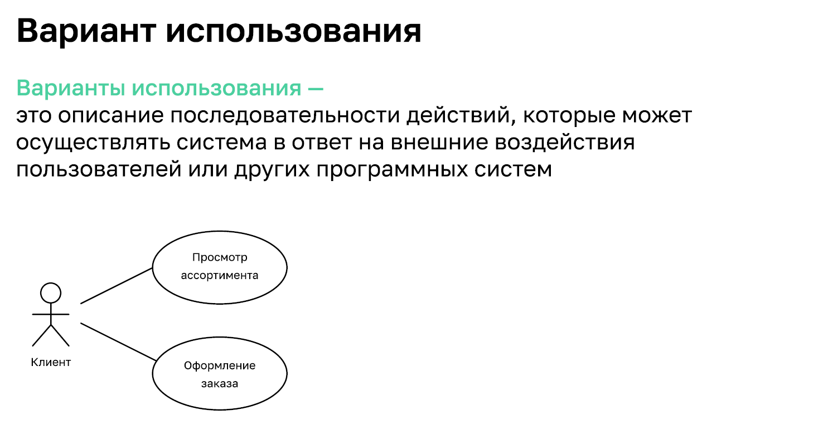

Slide 4
К необходимым элементам описания варианта использования относятся:
уникальный идентификатор и краткое имя, определяющее цель пользователя;
• краткое текстовое описание цели варианта использования;
• условие-триггер, инициирующее выполнение варианта использования;
• список предварительных условий (ноль или больше), которые должны быть удовлетворены до начала выполнения варианта использования;
• одно или больше выходных условий, описывающих состояние системы после успешного завершения варианта использования;
• пронумерованный список действий, иллюстрирующий последовательность этапов взаимодействия действующего лица и системы (диалогов) от предварительных до выходных условий.

Slide 5
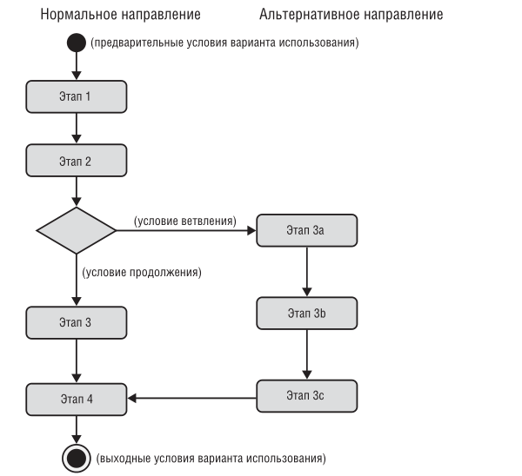
Диаграмма, иллюстрирующая диалоговый поток при нормальном и альтернативном развитии варианта использования
Предварительные условия (preconditions) определяют, что должно присутствовать до выполнения варианта использования в системе (банкомат – деньги) Проверка при триггере!
Выходные условия (postconditions) описывают состояние системы после успешного выполнения варианта использования.
Выходные условия могут описывать:
• что-то, что пользователь может наблюдать сам (система отображает остаток на счете);
• физические результаты (банкомат выдал деньги и распечатал чек);
• состояния системы (счет дебетован на сумму выданных средств и применимых комиссий).

Slide 6
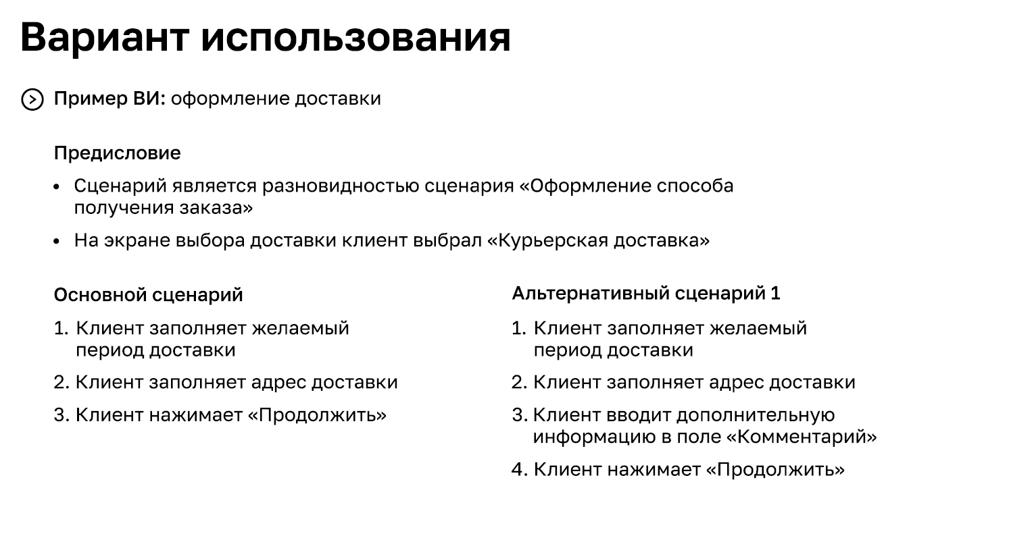

Slide 7
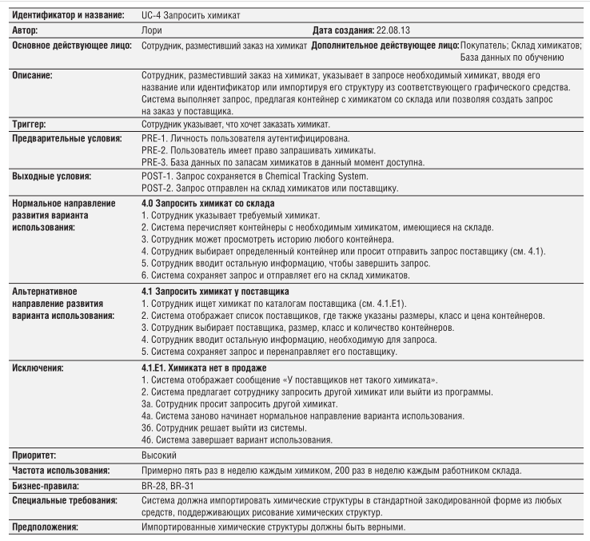

Slide 8
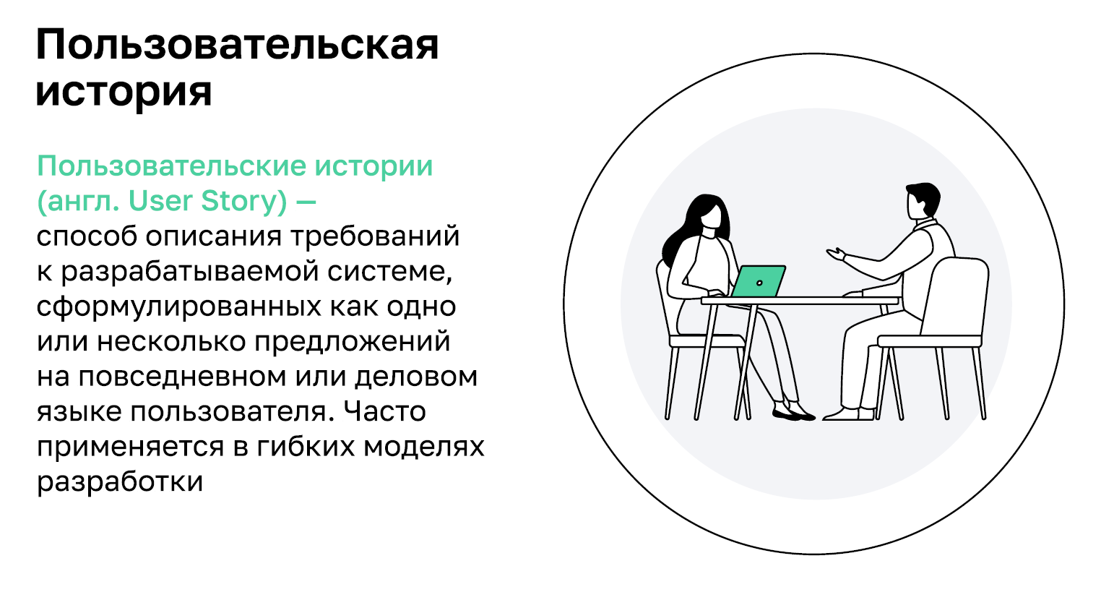

Slide 9
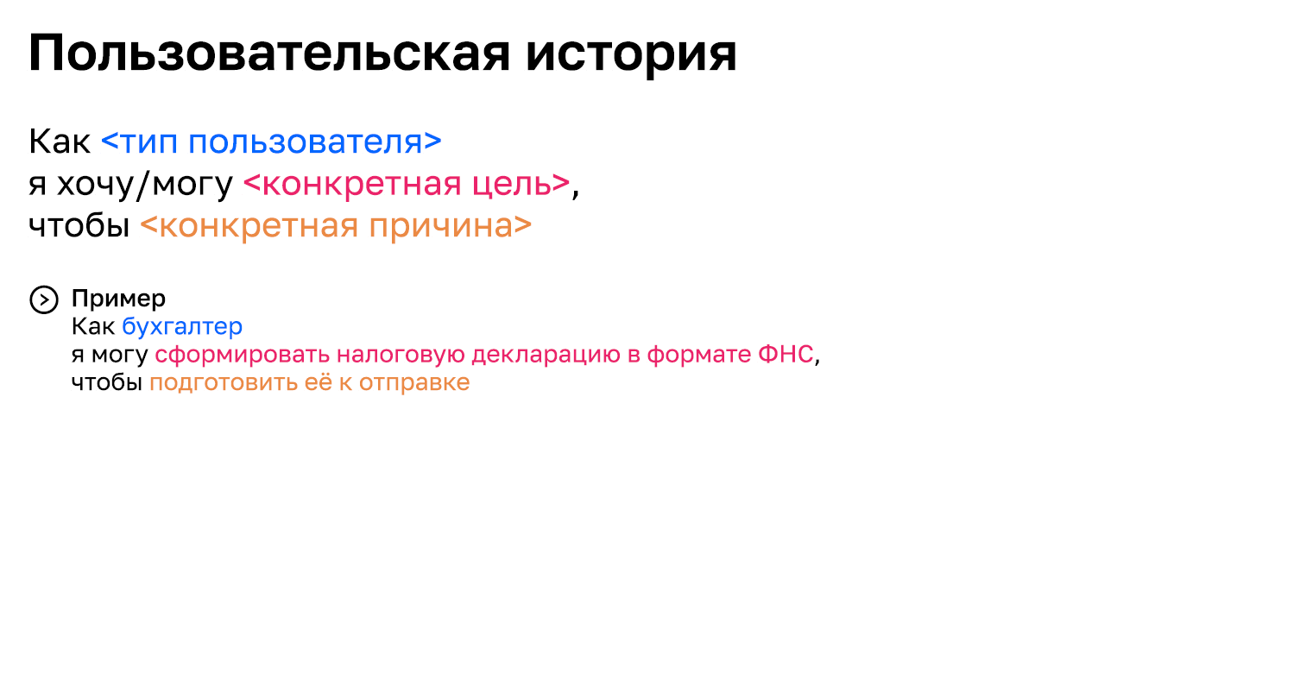

Slide 10
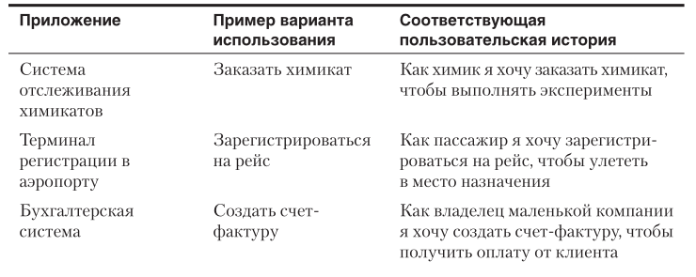
Примеры вариантов использования и соответствующих пользовательских историй

Slide 11
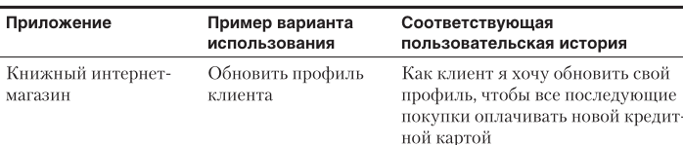
Примеры вариантов использования и соответствующих пользовательских историй

Slide 12
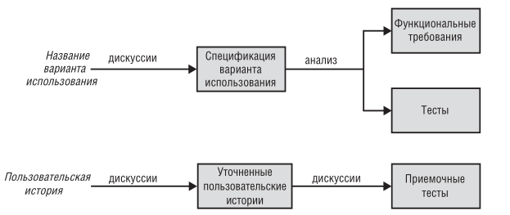
Разница в вариантах использования и соответствующих пользовательских историях

Slide 13
Применение варианта использования (вопросы)
• Кто (или что) уведомляется, если что-то происходит внутри системы?
• Кто (или что) предоставляет системе информацию и сервисы?
• Кто (или что) помогает системе среагировать и выполнить задачу?

Slide 14
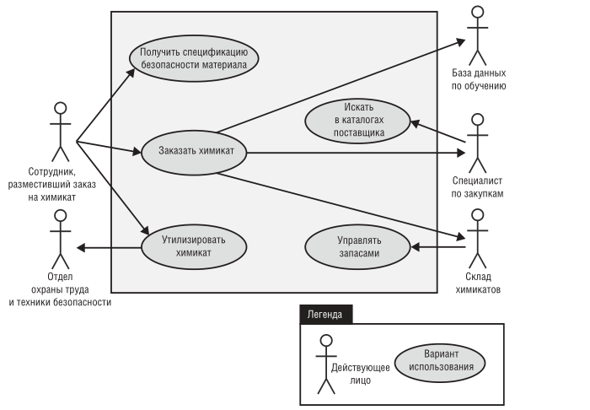
Фрагмент диаграммы варианта использования системы Chemical Tracking System

Slide 15
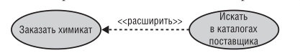
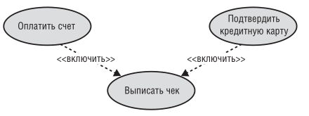
Пример варианта использования включает взаимосвязь «расширить» в системе Chemical Tracking System

Slide 16
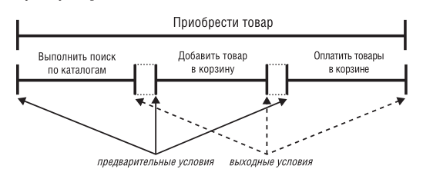
Соответствие предварительных и выходных условий

Slide 17
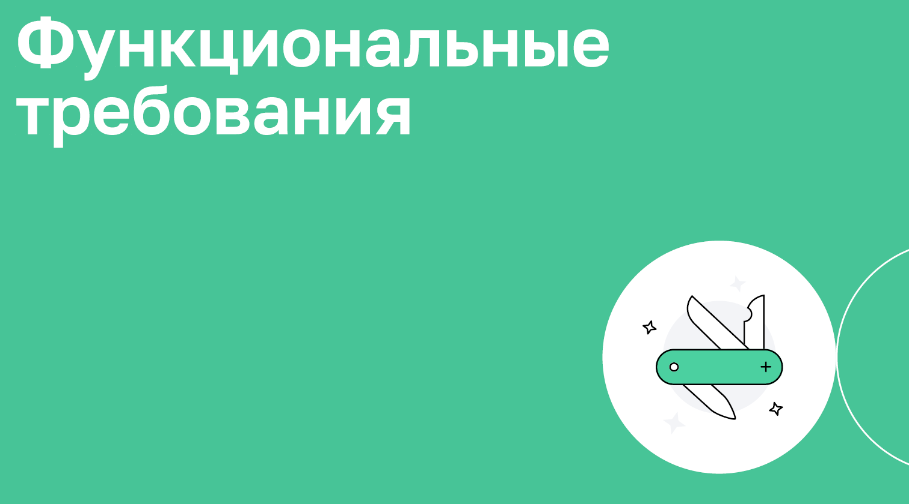

Slide 18
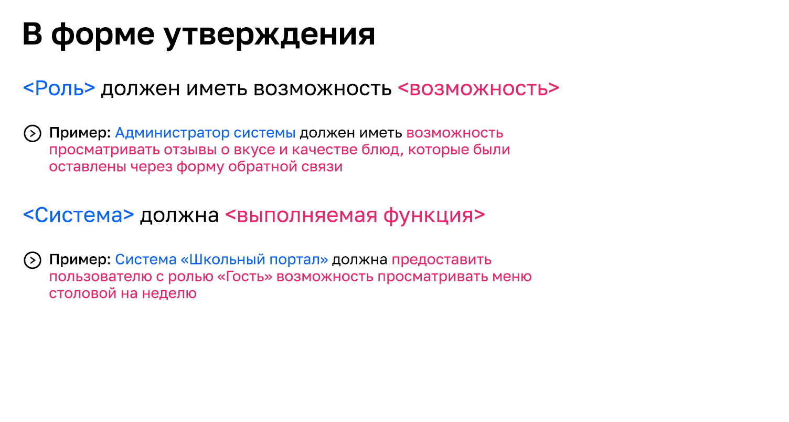

Slide 19
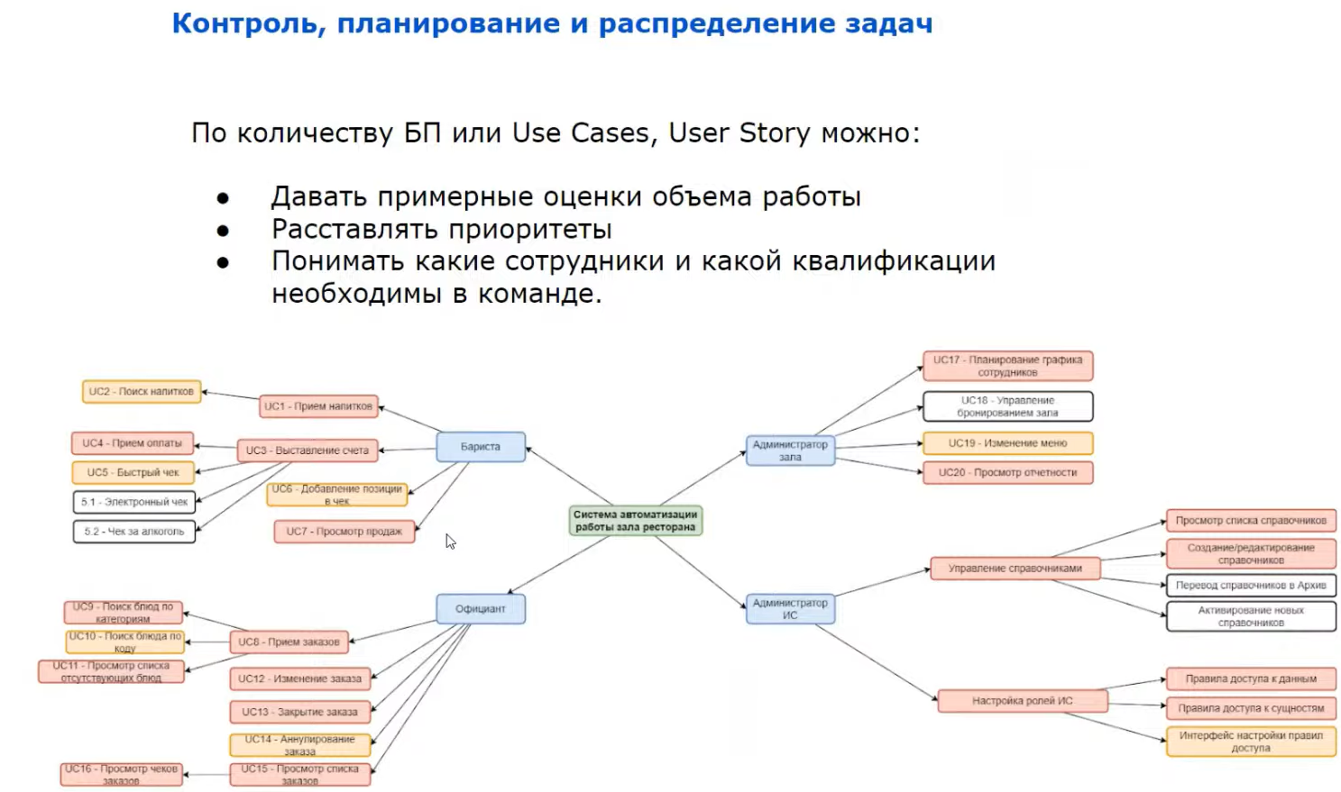

Slide 20
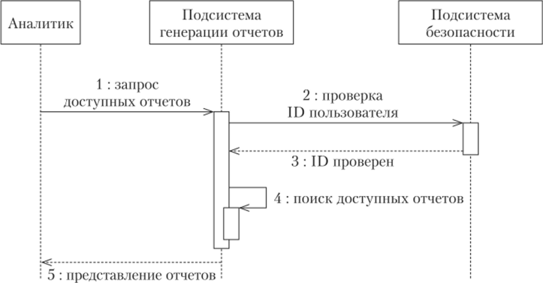
Варианты использования и функциональные требования
Разработчики ПО не реализуют пользовательские или бизнес-требования.
Они реализуют функциональные требования, посредством определения фрагментов поведения системы (диаграммы последовательности (sequence))
https://babok-school.ru/blogs/uml-sequence-diagram-example/

